Slide 1
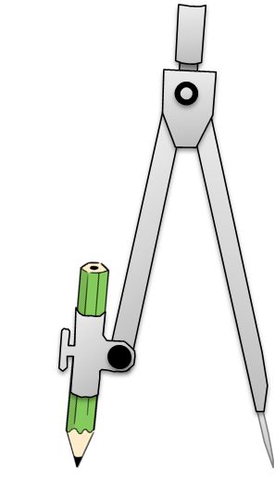
パワーポイントで円を書く方法

Slide 2
パワーポイントで円を書く方法
円を書くアニメーションは、開始のアニメーションの中にある
ホイールを使う方法があります。
この円は、時計の１２時から書きます。
しかし、ここにコンパスを重ねて書く場
合は、通常は１２時からは書かずに、
９時か６時から書き始めます。

Slide 3
パワーポイントで円を書く方法
６時方向から書く方法を説明します。
①円を書きます。
②コンパスをのせます。
③白で塗りつぶした長方形を２枚書きます。
わかりやすくするため、枠線を黒にします。
④長方形に、終了のアニメーションからワイ
プ、下からをつけます。下の長方形には、ワ
イプ上からをつけます。
⑤長方形を最前面にします。
⑥コンパスを最前面にします。

Slide 4

パワーポイントで円を書く方法
６時方向から書く方法を説明します。
⑦アニメーションウィンドウで下のように設定します。
⑧長方形上 継続時間１．５秒
コンパス スピン 継続時間３秒
長方形下 継続時間１．５秒
遅延１．４秒
コンパスが３秒で１回転中に、長方形が１．５秒で消えていくので下にある円が同時に見えてくるのでコンパスが円を書いているように見えます。
動かします。

Slide 5
パワーポイントで円を書く方法
６時方向から書く方法を説明します。
⑦長方形を白で書きました。背景が白なので見えませんが、クリックすると形が見えて確認できます。
動かします。
白い長方形が消えていくのに合わせて、円が出てくるのでコンパスが円を書いているように見えます。
もう一度

Slide 6
パワーポイントで円を書く方法
６時方向から書く方法を説明します。
⑦長方形を白で書きました。背景が白なので見えませんが、クリックすると形が見えて確認できます。
動かします。
白い長方形が消えていくのに合わせて、円が出てくるのでコンパスが円を書いているように見えます。

Slide 7
補足
右の図のように、コンパスの大きさと同じ長方形を対角線に置いて、グループ化して、スピンをかけると、針の先を中心に回るようになります。
図にスピンをつけただけでは、上のように回るだけです。

Slide 8
補足
実際には、長方形を白で塗りつぶしておきます。
この形で円の中心に針を合わせれば、円を書く動きになります。
図にスピンをつけただけでは、上のように回るだけです。

Slide 9
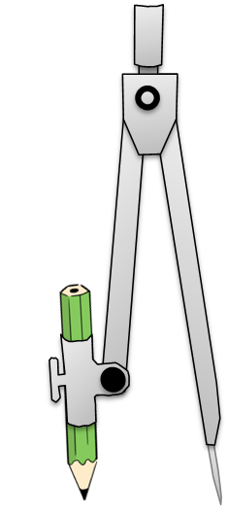
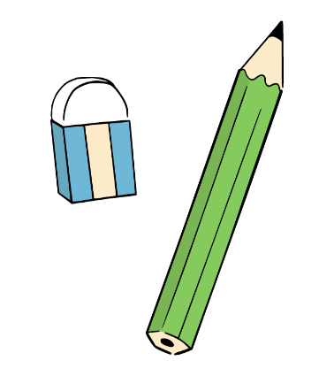

コンパスの部品です。このコンパスは、いろいろな図形を
グループ化して作りました。図として保存しました。
左のコンパスは、グループ化したものなので、コンパスの開きなど
改変可能です。

